Slide 1
貨物儲存區域位置圖說明
2024/08/23
AMMBA3

Slide 2
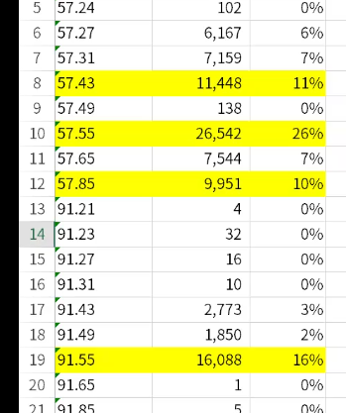
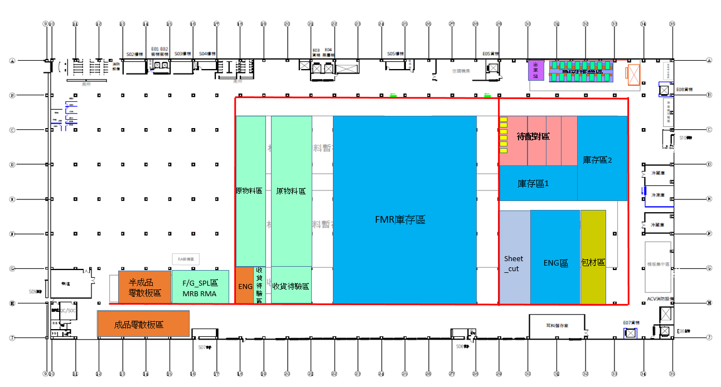
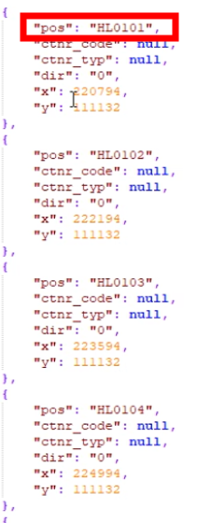
柱子的長:1M寬:1M x軸長:柱心與柱心距離8.4M Y軸長:柱心與柱心距離13M
WH平置倉2D區域平面圖(B21_1F)
Y軸
8
貨車
40
10
貨車
40
貨卡
17頓
X軸

Slide 3
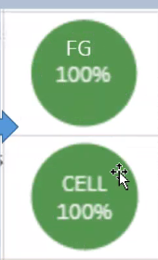
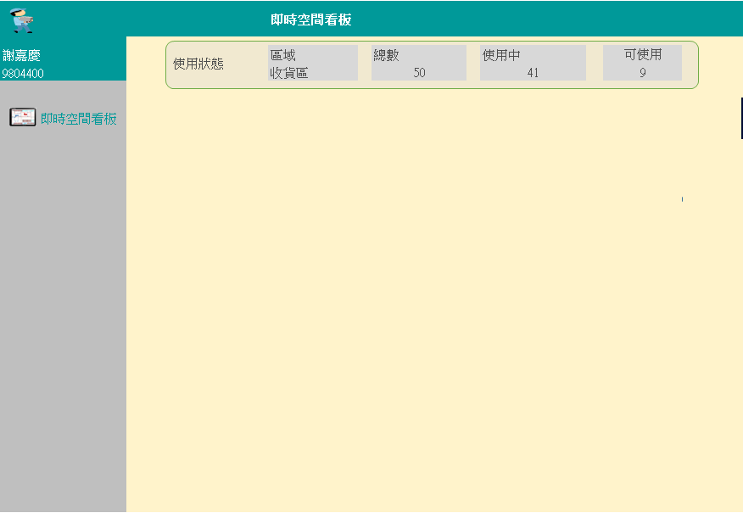
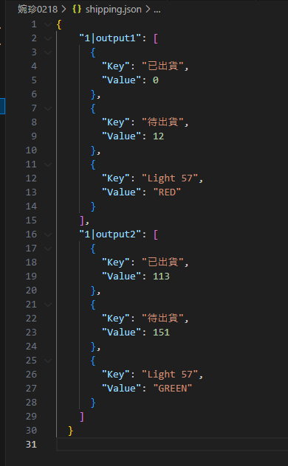
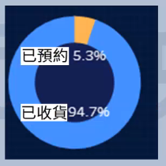
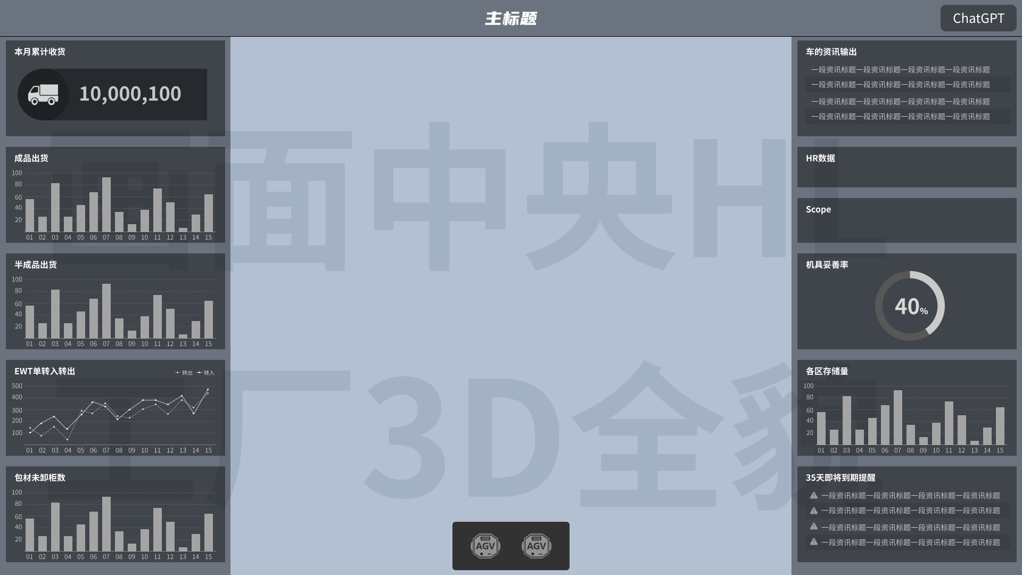
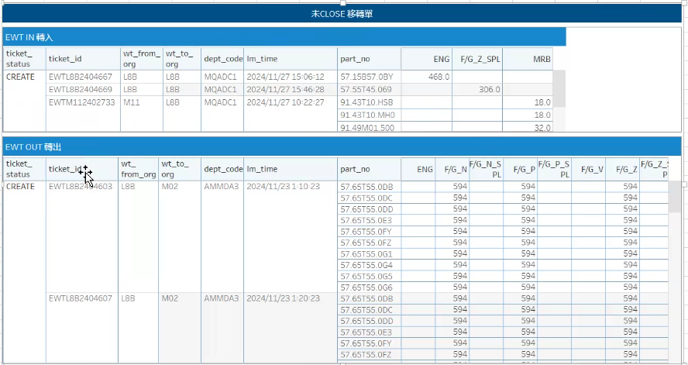
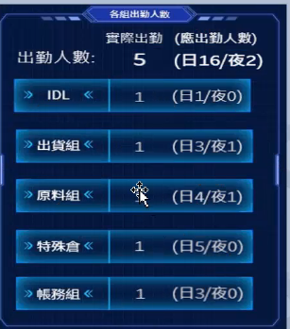
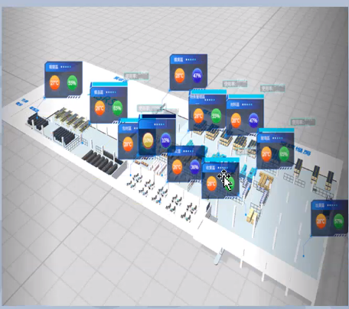
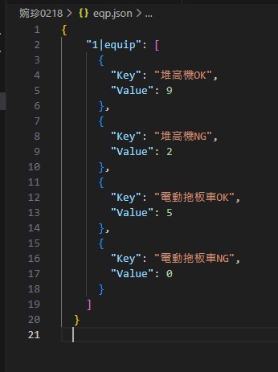
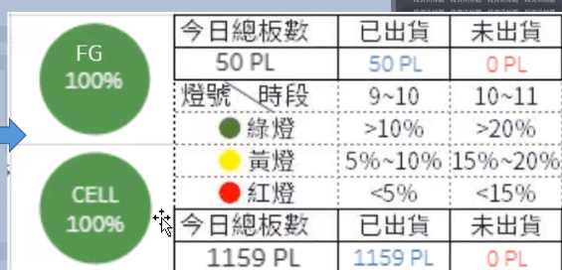
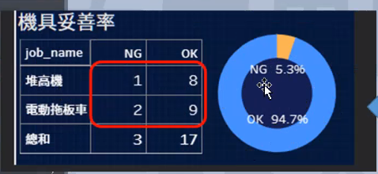
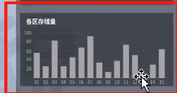
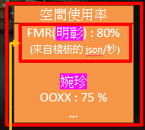
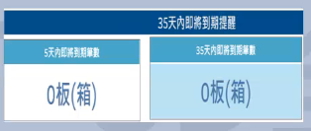
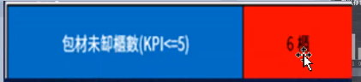
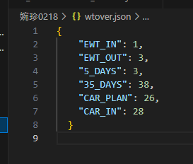
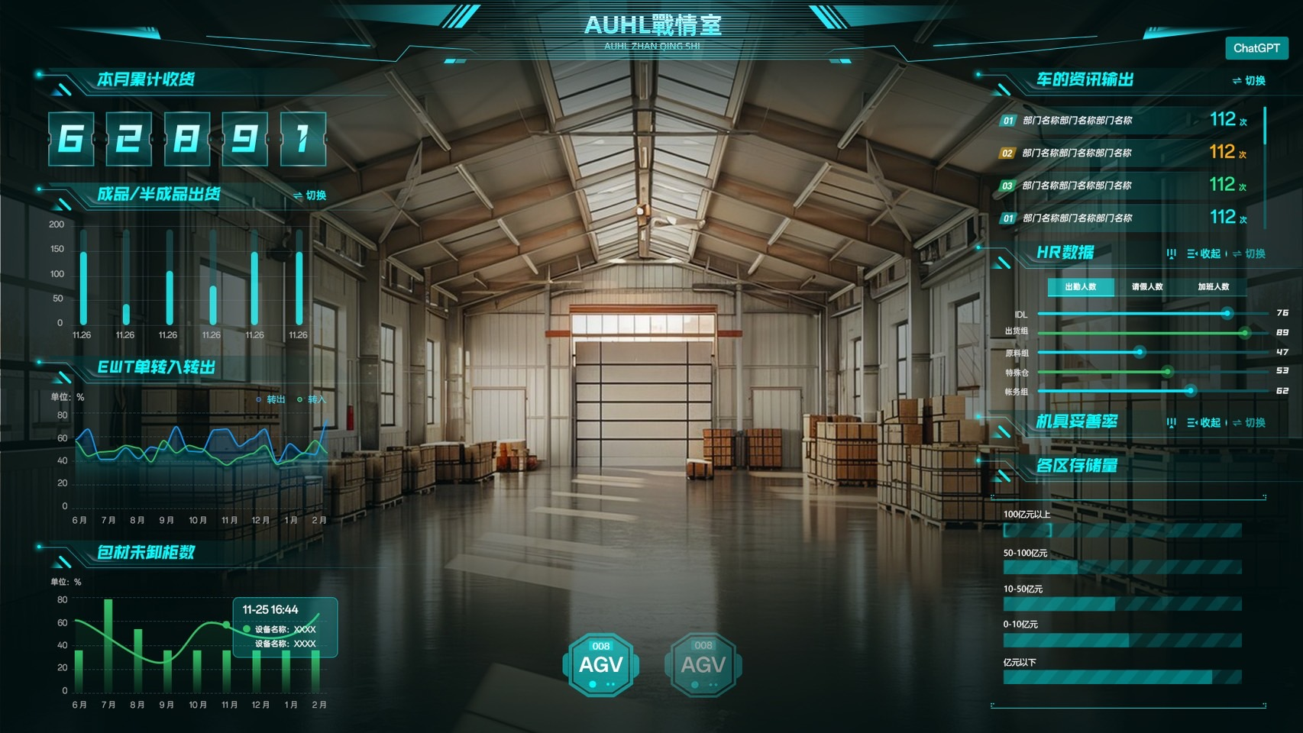
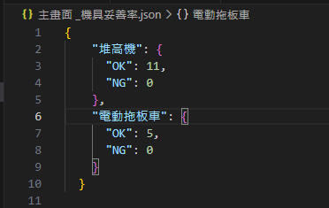
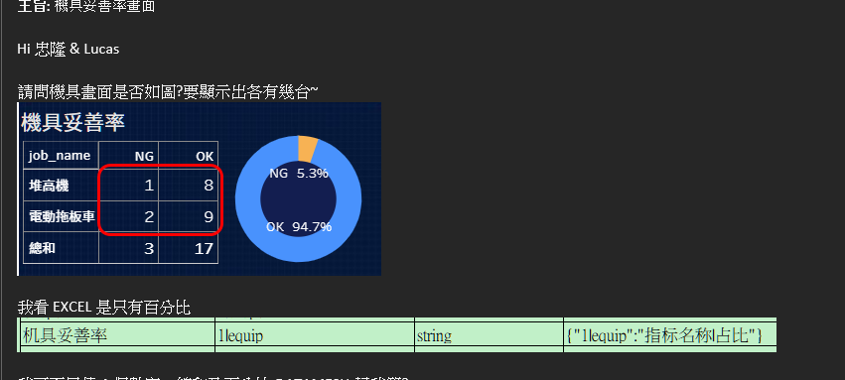
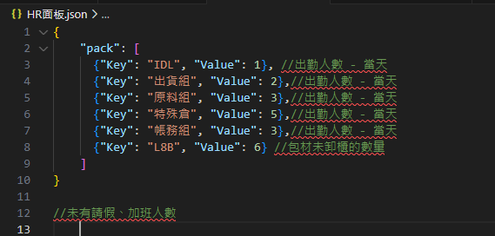
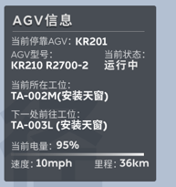
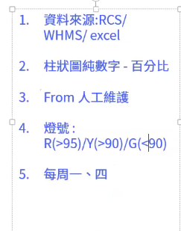
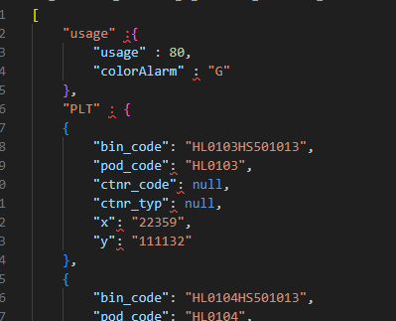
虛實整合:平置倉2D區域平面顯示圖(B21_1F)
主畫面呈現2D區域平面圖顯示並呈現使用狀態
可以再小區域選擇進入3D立體儲位區,並可以點選任何儲位來呈現儲位內容資料
等
v
陳惠祥
0611117
廠別
HL
總數
6,310
使用中
4,798
可使用
1,512
列表
From WHMS 系統
即時(每秒)
轉出/轉入列表 檢視
移轉單號1
移轉單號2
…
移轉單 單號
轉出轉入廠區
料號數量
15分鐘更新
WHMS數倉 (來自數倉就好)
參考左圖
(婉珍)
轉出/轉入 切換按鈕
InOut Control Sys
用純數字 show
15分鐘一次
純數字(婉珍)
本月累計車次(進)
222 車
等
純數字(婉珍)
本月累計車次(進)
222 車(不要了)
加上總數(兩種車)
From EPMS
12 hr 一次
兩個數字 :
已出/未出
E shipment (One DB)
用圓餅圖 show
燈色 : (紅R/綠G/黃Y)
15分鐘一次
當日 (婉珍)
已出/為出貨
已出貨 : 10 板
未出貨 : 15 板
出勤人數
IDL : 30
出貨組 : 15
…
首頁
轉出/轉入 切換按鈕
轉出/轉入列表 檢視
移轉單號1
移轉單號2
…
移轉單 單號
轉出轉入廠區
料號數量
15分鐘更新
WHMS數倉 (來自數倉就好)
參考左圖
(婉珍)
空間使用率
FMR(明彰) : 80%
(來自棧板的 json/秒)
婉珍
OOXX : 75 %
…
純數字 - 百分比
From 人工維護
燈號 : R(>95)/Y(>90)/G(<90)
每周一、四
改成純數字
未卸櫃 : 20 櫃
(婉珍)
已卸櫃/未卸櫃
(Y/N)
N : 10 個
Y : 20 個(這個不看)
純數字
From BUS 系統
1 hr 一次
4236
電量 : 10 %
4237
電量 : 18 %
列表
From WHMS 系統
即時(每秒)

Slide 4

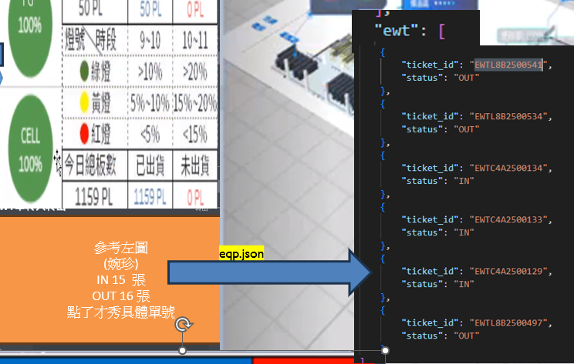
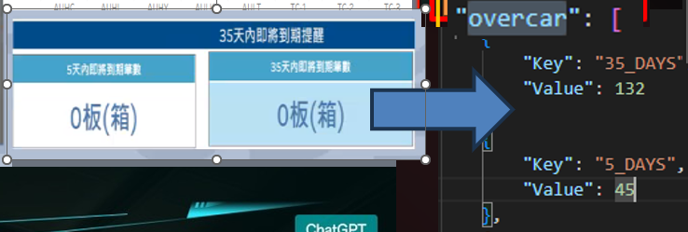
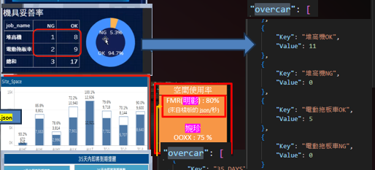
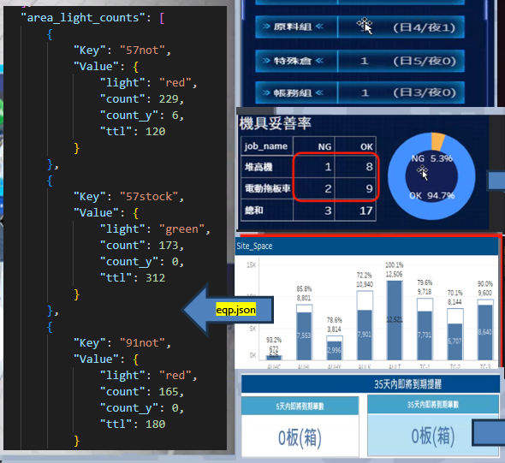
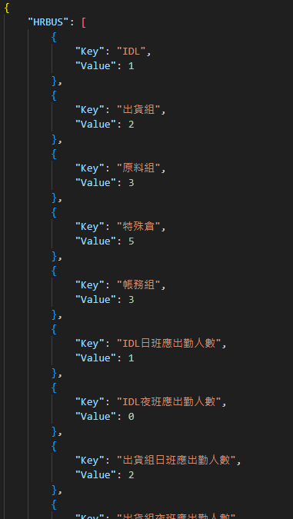
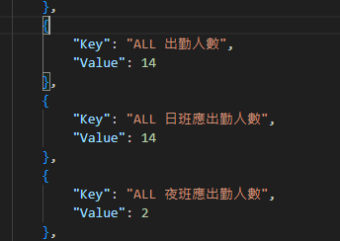
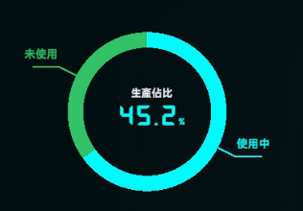
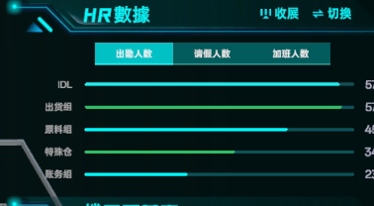
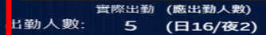
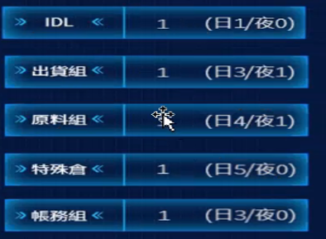
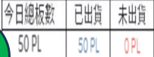
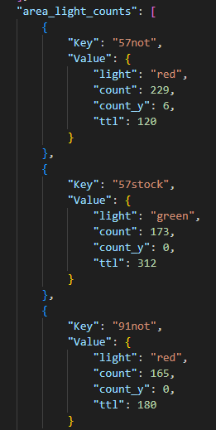
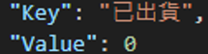
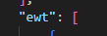
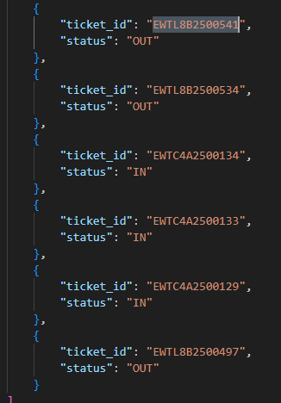
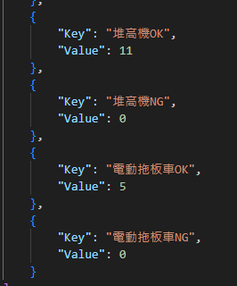
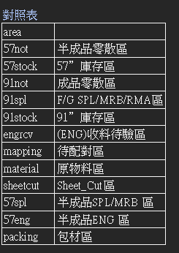
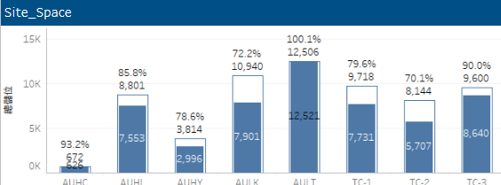
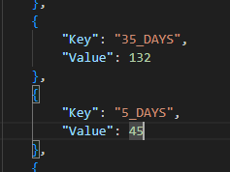
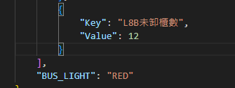
虛實整合:平置倉2D區域平面顯示圖(B21_1F)
主畫面呈現2D區域平面圖顯示並呈現使用狀態
可以再小區域選擇進入3D立體儲位區,並可以點選任何儲位來呈現儲位內容資料
OK
v
陳惠祥
0611117
廠別
HL
總數
6,310
使用中
4,798
可使用
1,512
hrbus.json
已出貨/總數
X
YELLOW
已出貨/總數
GREEN
RED
列表
From WHMS 系統
即時(每秒)
轉出/轉入列表 檢視
移轉單號1
移轉單號2
…
移轉單 單號
轉出轉入廠區
料號數量
15分鐘更新
WHMS數倉 (來自數倉就好)
入
出
各區使用率
參考左圖
(婉珍)
IN 15 張
OUT 16 張
點了才秀具體單號
一位小數
eqp.json
count/TTL %
eqp.json
TTL
轉出/轉入 切換按鈕
YELLOW
hrbus.json
6櫃
GREEN
RED
InOut Control Sys
用純數字 show
15分鐘一次
純數字(婉珍)
本月累計車次(進)
222 車
等
純數字(婉珍)
本月累計車次(進)
222 車(不要了)
加上總數(兩種車)
From EPMS
12 hr 一次
兩個數字 :
已出/未出
E shipment (One DB)
用圓餅圖 show
燈色 : (紅R/綠G/黃Y)
15分鐘一次
當日 (婉珍)
已出/為出貨
已出貨 : 10 板
未出貨 : 15 板
出勤人數
IDL : 30
出貨組 : 15
…
首頁
轉出/轉入 切換按鈕
轉出/轉入列表 檢視
移轉單號1
移轉單號2
…
移轉單 單號
轉出轉入廠區
料號數量
15分鐘更新
WHMS數倉 (來自數倉就好)
參考左圖
(婉珍)
空間使用率
FMR(明彰) : 80%
(來自棧板的 json/秒)
婉珍
OOXX : 75 %
…
純數字 - 百分比
From 人工維護
燈號 : R(>95)/Y(>90)/G(<90)
每周一、四
改成純數字
未卸櫃 : 20 櫃
(婉珍)
已卸櫃/未卸櫃
(Y/N)
N : 10 個
Y : 20 個(這個不看)
純數字
From BUS 系統
1 hr 一次
4236
電量 : 10 %
4237
電量 : 18 %
列表
From WHMS 系統
即時(每秒)

Slide 5
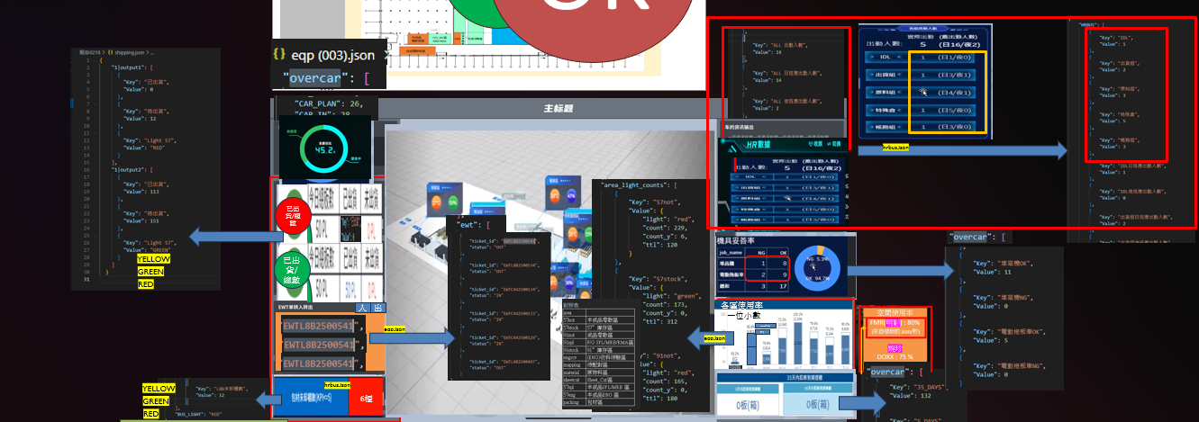
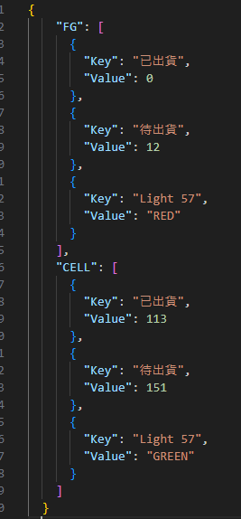
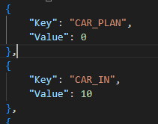
虛實整合:平置倉2D區域平面顯示圖(B21_1F)
主畫面呈現2D區域平面圖顯示並呈現使用狀態
可以再小區域選擇進入3D立體儲位區,並可以點選任何儲位來呈現儲位內容資料
OK
v
陳惠祥
0611117
廠別
HL
總數
6,310
使用中
4,798
可使用
1,512
hrbus.json
已出貨/總數
FG
YELLOW
已出貨/總數
GREEN
CELL
RED
入
出
各區使用率
參考左圖
(婉珍)
IN 15 張
OUT 16 張
點了才秀具體單號
一位小數
eqp.json
count/TTL %
eqp.json
TTL
YELLOW
hrbus.json
6櫃
GREEN
RED
InOut Control Sys
用純數字 show
15分鐘一次
純數字(婉珍)
本月累計車次(進)
222 車
等
純數字(婉珍)
本月累計車次(進)
222 車(不要了)
加上總數(兩種車)
From EPMS
12 hr 一次
兩個數字 :
已出/未出
E shipment (One DB)
用圓餅圖 show
燈色 : (紅R/綠G/黃Y)
15分鐘一次
當日 (婉珍)
已出/為出貨
已出貨 : 10 板
未出貨 : 15 板
出勤人數
IDL : 30
出貨組 : 15
…
首頁
轉出/轉入 切換按鈕
轉出/轉入列表 檢視
移轉單號1
移轉單號2
…
移轉單 單號
轉出轉入廠區
料號數量
15分鐘更新
WHMS數倉 (來自數倉就好)
參考左圖
(婉珍)
空間使用率
FMR(明彰) : 80%
(來自棧板的 json/秒)
婉珍
OOXX : 75 %
…
純數字 - 百分比
From 人工維護
燈號 : R(>95)/Y(>90)/G(<90)
每周一、四
改成純數字
未卸櫃 : 20 櫃
(婉珍)
已卸櫃/未卸櫃
(Y/N)
N : 10 個
Y : 20 個(這個不看)
純數字
From BUS 系統
1 hr 一次
4236
電量 : 10 %
4237
電量 : 18 %
列表
From WHMS 系統
即時(每秒)

Slide 6
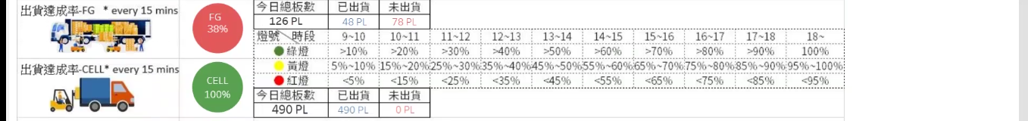

Slide 7















HL庫房智控中心
指標 | 來源
機具點檢完成率 | 數倉
少
指標 | 來源
HL出勤人數 | HR提供
指標 | 來源
35天即將到期提醒 | 數倉
指標 | 來源
EWT單轉入/轉出 | 數倉
少
指標 | 來源
成品出貨狀況 | 數倉
指標 | 來源
RT Receiving Alert | 數倉
?

Slide 8



















電池芯
電壓差
AUO給的資料
數據加工工具
最終UI呈現
/hl/datamesh/simulation/FMR
AGV Id
改成 AGV Id
AGV 當前電量
最大減最小
AGV 狀態
對照表待確認
對照表待確認…
數據
速度
藏在這裡面
1
1
2
2
AGV、Y座標
Y
AGV、X座標
若AGV暫停
X
須以 柱子座標當成相對 0 點
充電座標 X:281300，Y:100250
柱子座標 X:219300，Y:46660
AGV移動中
Input - Out
0
90
-90
電流
AGV當前角度
溫度
Y
X
Input - Out
電池芯
UI
電壓差
點到 FMR的格子 Show這 UI
小車
電流
溫度
點 小車 icon ，show 這些UI

Slide 9
jane
DB
Meda portal
null or 0
jane
報表(錯誤 & 空)
Valid : false
報表(正常報表)
Valid : true
爬蟲
暫時不考慮
Latest data
Data Mesh

Slide 10








_hl_datamesh_simulation_PLT
AUO給的資料
數據加工工具
棧板座標，可不用每秒更新
4236
電量 : 10 %
棧板上要顯示啥貨物
4237
電量 : 18 %
所有車
Json count
加總
(7天)
7日內搬運量
周 by 天
無貨物到有貨物
這裡放 天 (02/28、03/01)
下面那排的棧板編號
7日內總搬運量
該車 Json count
加總
(7天)
周 by 天
車 Id
車 Id
車 Id
車 Id

Slide 11



55 45%
43 45%
55 45%
43 45%
55 45%
55 45%
55 45%
43 45%
55 45%
24 10%

Slide 12










虛實整合: 收貨待驗區-貨物儲存位置圖
?
指標 | 來源
使用狀態 | 首頁Json
指標 | 來源
顯示已驗未入板數 | 數倉
呈現2D區域平面圖顯示並呈現使用狀態
堆疊一層無貨架
陳惠祥
0611117
區域
收貨待驗區
使用中
103
可使用
17
收货待验
總數
120

Slide 13






虛實整合:原物料區_POL貨物儲存位置圖
指標 | 來源
顯示當月(30天)/每日入、出庫板數 兩條折線圖 一條是 出，一條是入 | KAFKA
35天內Overdue | 數倉
空間使用率 | 首頁Json
數據一樣
UI一樣
呈現2D區域平面圖顯示並呈現使用狀態
堆疊一層無貨架
陳惠祥
0611117
區域
原物料區
使用中
702
可使用
73
原物料
總數
775

Slide 14




虛實整合:成品/半成品_SPL/MRB區-貨物儲存位置圖
指標 | 來源
顯示當月(30天)/每日入、出庫板數 兩條折線圖 一條是 出，一條是入 | KAFKA
呈現2D區域平面圖顯示並呈現使用狀態
堆疊一~二層無貨架
陳惠祥
0611117
區域
成品_MRB區
使用中
75
可使用
33
特殊仓
SPL/MRB
總數
108

Slide 15




虛實整合: 材料ENG區-貨物儲存位置圖
指標 | 來源
顯示當月(30天)/每日入、出庫板數 兩條折線圖 一條是 出，一條是入 | KAFKA
已AUO确认 有ENG资料能接
呈現2D區域平面圖顯示並呈現使用狀態
堆疊一~二層無貨架
陳惠祥
0611117
區域
材料ENG區
總數
30
使用中
22
可使用
8
ENG

Slide 16



虛實整合:成品/半成品_ENG區-貨物儲存位置圖
指標 | 來源
顯示當月(30天)/每日入、出庫板數 兩條折線圖 一條是 出，一條是入 | KAFKA
值
加總
B1FC1042
時間
加總
B1FC1041
已AUO确认 有ENG资料能接
呈現2D區域平面圖顯示並呈現使用狀態
堆疊一~五層無貨架
陳惠祥
0611117
區域
半/成品_ENG區
總數
300
使用中
223
可使用
77
ENG

Slide 17



虛實整合:成品/半成品_庫存區1-貨物儲存位置圖
指標 | 來源
顯示當月(30天)/每日入、出庫板數 兩條折線圖 一條是 出，一條是入 | KAFKA
兩數據不同
庫存區 |
呈現2D區域平面圖顯示並呈現使用狀態
堆疊一~五層無貨架
庫存區 1
(fixed 3D, not data streaming)
陳惠祥
0611117
區域
半/成品庫存區1
使用中
88
可使用
38
库存区 1
總數
126

Slide 18


虛實整合:成品/半成品_庫存區2-貨物儲存位置圖
指標 | 來源
顯示當月(30天)/每日入、出庫板數 兩條折線圖 一條是 出，一條是入 | KAFKA
兩數據不同
庫存區 ||
呈現2D區域平面圖顯示並呈現使用狀態
堆疊一~五層無貨架
陳惠祥
0611117
區域
半/成品庫存區2
使用中
171
可使用
45
库存区 2
總數
216

Slide 19
For Example
庫存區 1
(fixed 3D, not data streaming)
庫存區 1
57.43 ➔ 2/5
57.55 ➔ 8/10
57.85 ➔ 3/5
91.55 ➔ 7/10

Slide 20



虛實整合:Sheet-Cut貨物儲存位置圖
指標 | 來源
顯示當月(30天)/每日入、出庫板數 兩條折線圖 一條是 出，一條是入 | KAFKA
WHMS
RCS
WHMS
WHMS
WHMS
InOutSystem
呈現2D區域平面圖顯示並呈現使用狀態
堆疊一層無貨架
陳惠祥
0611117
區域
Sheet-Cut
使用中
23
可使用
7
SHEET CUT
總數
30

Slide 21




虛實整合:包材區貨物儲存位置圖
指標 | 來源
空間使用率 | JSON 首頁
呈現2D區域平面圖顯示並呈現使用狀態
堆疊一~二層無貨架
陳惠祥
0611117
區域
包材區
使用中
42
可使用
26
包材
總數
68

Slide 22




虛實整合:半成品零散板區貨物儲存位置圖
指標 | 來源
顯示當月(30天)/每日入、出庫板數 兩條折線圖 一條是 出，一條是入 | KAFKA
35天內Overdue | 數倉
呈現2D區域平面圖顯示並呈現使用狀態
堆疊一~-二層無貨架
陳惠祥
0611117
區域
半成品零散板區
使用中
51
可使用
21
零散版区
總數
72

Slide 23




虛實整合:成品零散板區貨物儲存位置圖
指標 | 來源
顯示當月(30天)/每日入、出庫板數 兩條折線圖 一條是 出，一條是入 | KAFKA
35天內Overdue | 數倉
呈現2D區域平面圖顯示並呈現使用狀態
堆疊一~-三層無貨架
陳惠祥
0611117
區域
成品零散板區
使用中
50
可使用
50
零散版区
總數
100

Slide 24




虛實整合: 成品/半成品_良品區-貨物儲存位置圖
指標 | 來源
顯示當月/當日入、出庫板數 | KAFKA
空間使用率 | KAFKA
顯示FMR電量狀況及FMR位置 | KAFKA
呈現2D區域平面圖顯示並呈現使用狀態
堆疊一~二層無貨架，依無人堆高機儲存區規劃
陳惠祥
0611117
區域
成品_良品區
總數
579
使用中
可使用
FMR

Slide 25


虛實整合:待配對區貨物儲存位置圖
指標 | 來源
顯示當月(30天)/每日入、出庫板數 兩條折線圖 一條是 出，一條是入 | KAFKA
空間使用率 | 首頁JSON
呈現2D區域平面圖顯示並呈現使用狀態
堆疊一~-三層無貨架
陳惠祥
0611117
區域
成品零散板區
總數
247
使用中
147
可使用
110
FMR
In 待配对

Slide 26









虛實整合: 碼頭圖
已确认數據
要確認位置
模型 for
I18柱1號收貨碼頭(一個鐵捲門)
I19柱2號斜坡收貨碼頭(一個鐵捲門)
I20~ I22柱3號~8號碼頭(六個鐵捲門)
I23~ I27柱9號~16號碼頭(九個鐵捲門)
I28~ I30柱18號~21號碼頭(四個鐵捲門)

Slide 27




數據加工工具
最終UI呈現
AUO給的資料
停了兩車
這不會有車
總共 21 個碼頭
座標待確認，數據不傳座標
目前停了幾台車
碼頭編號根據 ChildData裡面的 WharfNum 寫上數字
目前停了幾台車
停靠狀態
WharfNum = 碼頭 Id
CarNum = 車牌
//車牌 用來判斷 聯結車 / 17頓貨車，WASU4161415=貨櫃。
這裡要轉成我們的 CarType
Company=Bill，字串擇一寫到這
Type = 出貨/收貨
若為出貨(0)，則此文字寫
“發票”
若為收貨(1)，則此文字顯示”廠商”
櫃號
沒停車
17頓車牌
可由數據加工工具直接傳送字串 : 發票/廠商

Slide 28







2
1
斜
坡
貨櫃
1
2
2
1
1
2
3
4
5
21
斜坡
車頭
尺寸待提供(斜坡+鐵捲門、鐵捲門*2一組)
4-21
2
斜
坡
貨櫃
2
1
車頭

Slide 29




Slide 30


WASU4161415
是貨櫃編號，如果欄位給的是這種 11 碼，則出現聯結車
KLE-3371是車牌，如果欄位是車牌，就出現17噸卡車
40呎貨櫃 + 車頭
17噸
不要波浪板
類似麵包車鐵皮
17噸
不要波浪板
類似麵包車鐵皮

Slide 31
數據加工工具
最終UI呈現
AUO給的資料
停了兩車
目前停了幾台車
總共 21 個碼頭
座標待確認，數據不傳座標
碼頭編號根據 ChildData裡面的 WharfNum 寫上數字
目前停了幾台車
沒停車
停靠狀態
WharfNum = 碼頭Id
CarNum = 車牌
//車牌 用來判斷 聯結車 / 17頓貨車，WASU4161415=貨櫃。
這裡要轉成我們的 CarType
Company=Bill，字串擇一寫到這
Type = 出貨/收貨
若為出貨(0)，則此文字寫
“發票”
若為收貨(1)，則此文字顯示”廠商”
可由數據加工工具直接傳送字串 : 發票/廠商

Slide 32


17頓貨卡
40尺

Slide 33


HL充電區
待确认數據

